Slide 1

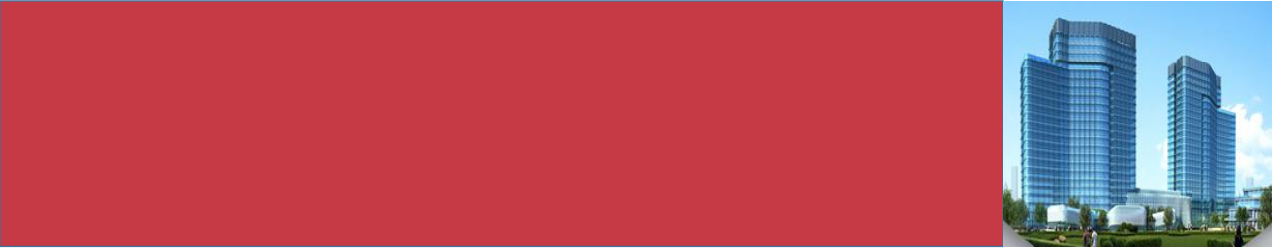
智慧安防集成系统解决方案

Slide 2






目录
1
2
3
4
5
背景需求
方案设计
业务应用
方案优势
典型项目
加入星球获取更多更全的数智化解决方案

Slide 3





背景现状
n
n n n n n n n n
安防子系统数量众多；
“烟囱式^{C}”º建设^{h}模式^{e}；^{tools}
数据独立_{o}，信息孤岛_{st；work} 界面不一 ，操作复杂；
现状
ü 统一品牌交付
ü 资源共享互通
ü 统一操作体验
ü 整体联动策略
ü 提升运维效率
ü 降低采购成本
ü 开放资源接口
改进
综合 & 智能
ü 统一品牌交付
ü 降低采购成本
ü 提升运维效率
ü 改进操作体验
ü 丰富联动策略
重复开发 ，硬件浪费；
缺少运维 ，故障定位难；
平台分散 ，软件升级难；
标准缺失 ，系统兼容难；
与其他业务系统边界被打破；
贯穿整个安防的各个环节 ：
园区周界 出入口 内部道路 电梯/楼道 生活区/办公区等

Slide 4


安防需求
安防需求要点 ：
l 车辆进出管控与收费
l 停车诱导及反向寻车
l 规范园区内车辆行驶
l 规范园区内车辆停放
l 内部人员核验身份和授权通行
l 访客线上登记和授权通行
l 防止非法人员闯入
l 日常消费、 考勤
l 去卡片化管理
^{人}8
车
重点
关注
9_{环境}
物品
l 物品遗留、 拿取检测
l 失窃、 破坏事件追溯取证
l 资产监控管理
l 园区周界安全防范
l 园区关注区域监控
l 园区全景把控
l 机房、 仓库等区域环境监测

Slide 5





目录
1
2
3
4
5
背景需求
方案设计
业务应用
方案优势
典型项目

Slide 6
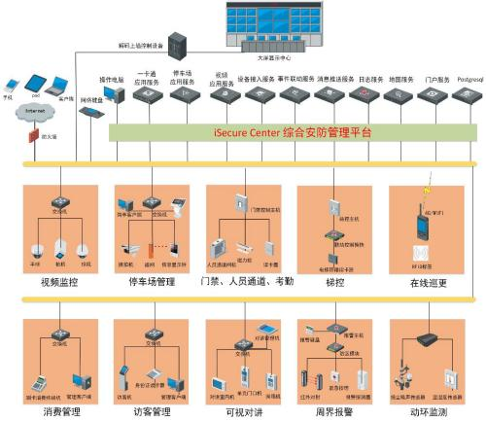
系统架构
将视频、停车场、 门禁、考勤、可视对
讲、访客、梯控、消费、巡更、动环、 报警、综合管控、地图等集成在一个统 一架构下 ，通过标准的界面 ，为客户提 供一个开放、 集成、 可视、 综合 联动、 统一运维的综合安防管理平 台（iSecure Center ）！

Slide 7

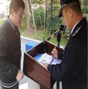


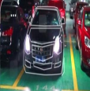
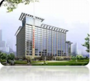
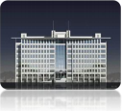
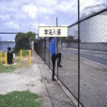
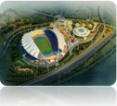

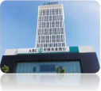





方案设计
对人智能化管理
部队营区
企事业园区
住宅小区
对车智能化管理
应用场景
医院
政府机关
对物品/环境智能化 管理
文体中心
能源化工园区
金融大楼
多业务
集成管控
全方位
资源共享
全行业
应用覆盖
智能化
应用体验

Slide 8

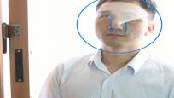

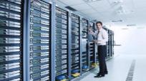

对人员管理设计
人员管理设计
人员注册
审核授权
认证通行
车辆管理设计
物品/环境管 理设计
APP采集； 中心注册； 照片导入；
管理员授权；
门禁、 人员通道、 梯控、 可视对讲、 消费等身份认证；
内部人员
预约/登记
审核授权
认证通行
管理员授权；
门禁、 人员通道、 梯控、 可视对讲、 消费等身份认证；
访客预约；
自助登记；
访客一体机登记；
外部访客
底库采集
审核布防
 | 联动报警
无权限人员、 陌生人 或者重点关注人员出 现在布防区域 ，联动 报警 ，通知人为管控；
收集和导入重点 关注人员、 内部 人员的人脸照片；
布防规则生效；
内部无权限人员/外部非访客人员

Slide 9
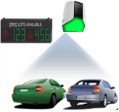
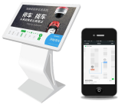
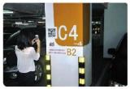
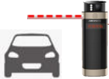
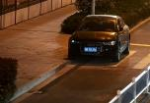
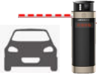


对车辆管理设计
人员管理设计
车辆管理设计
物品/环境管 理设计
车辆进场
诱导停车
违章检测
自助寻车
自助预缴费
车辆离场
车牌识别 ，自动 抬杆； 雷达触发抓拍； 雷达防砸人、车；
引导屏显示余位信息； 指示灯指示车位状态； 实时安全监控；
智能识别车辆在园区 内违停、超速行为 ， 并告警提示；
定位车主和车辆位置 ， 规划寻车路线； 支持手机找车、查询 机找车；
微信/支付宝扫码 支付停车费； 在终端查询机自助 缴费；
已缴清费用 ，自动 抬杆放行； 雷达防砸人、车；
注 ：违停需定制

Slide 10
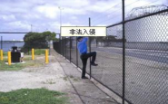
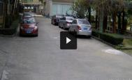
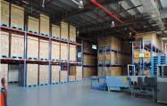
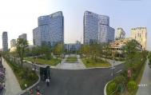

对物品/环境管理设计
人员管理设计
车辆管理设计
物品/环境管 理设计
园区型综合安防 ，空间立体型的点面结合的布建思路！ ！
周界防范
园内监控
重点场所
高点全景
防止非法闯入园 区 ，全天候、去 干扰的精准防范；
园内道路、公共 场所 ，看得见、 看得清；
仓库、机房等重 点区域防范、防 火；
全景把控全貌 ， 特写关注区域；

Slide 11





目录
1
2
3
4
5
背景需求
方案设计
业务应用
方案优势
典型项目

Slide 12
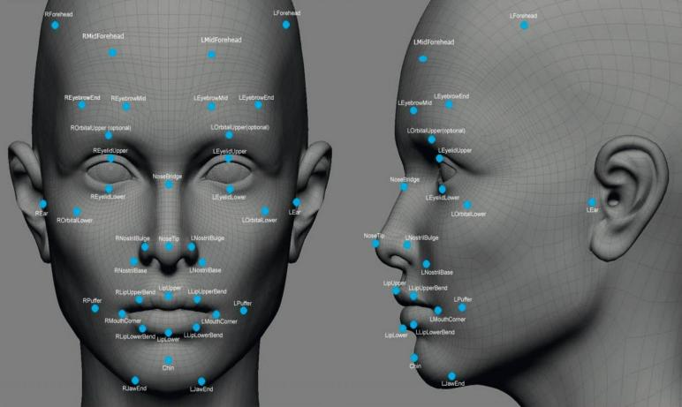
对人智能化管理
管理手段 ：
u基于人脸识别方式；
应用范围 ：
u园区大门；
u楼幢单元门； u电梯；
u强管控区域（办公室等） ；

Slide 13
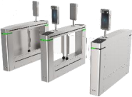







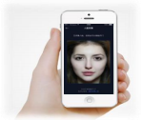




内部人员管理 ，便捷智能
内部人员管理
外部访客管理
刷脸无感通行 人员智能布控 布控人员检索 离岗智能检测
刷脸过闸
刷脸开门
刷脸乘梯
刷脸考勤
刷脸巡更
…
注册授权
信息录入
照片采集
智能评分
权限赋予
照片导入
中心录入仪
APP注册
……
智能评估人脸照片质量 ，合格照片方可刷脸应用 ，避免出现录入后不能用的情况；

Slide 14



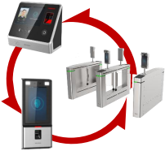

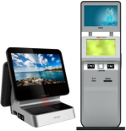
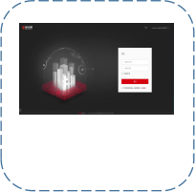




外部访客管理 ，安全高效
内部人员管理
外部访客管理
刷脸无感通行 人员智能布控 布控人员检索 离岗智能检测
自动签离
人证比对
签离点签离
照片评分
预约信息填写
登记授权
刷脸应用
签离删权
签离点自定义设置 ，刷卡刷脸签离；
签离时间自定义设置 ，时间到后强制签离；
注:虚线框是指非必须 ，可选；

Slide 15






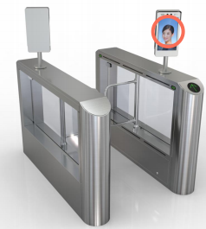

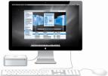







刷脸无感通行
内部人员管理
信息同步 3s
智能补光 强光抑制 防风防雨
外部访客管理
刷脸无感通行
人员智能布控
信息上传
0.1s
人脸识别
0.5s
布控人员检索
中心平台
人脸智能比对
多种安全认证组合
• 卡片（身份证）
• 二维码
• 指纹仪/指静脉
离岗智能检测
智能防夹 尾随告警 人员计数 防风防雨
内部人员
外部访客
信息录入
30s
快速开闸
0.5s

Slide 16




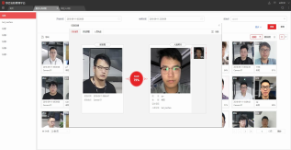
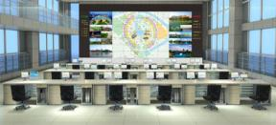



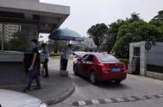
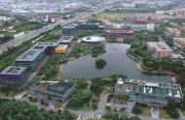
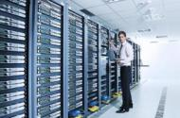


人员智能布控
内部人员管理
外部访客管理
实时布控 ，当抓拍到布控人脸时 ，联动中心客户端、 APP ，实时报警提示 ， 调度安保人员到场。
刷脸无感通行
人员智能布控
自定义重点人员名单
监控中心
布控人员检索
离岗智能检测
名单入库
报警联动
自定义内部人员/访 客名单
布控区域
保安到场管控
周界、 出入口重点人 员布控 | 园内关键区域陌生人 布控 | 核心区域非授权人员 布控
自定义某区域内的授 权名单

Slide 17
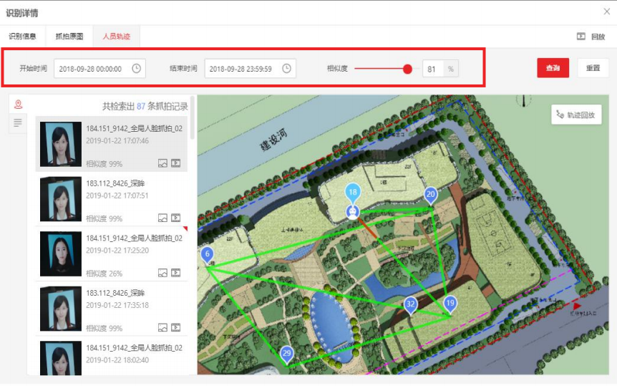

人员检索
内部人员管理
外部访客管理
检索条件
刷脸无感通行
人员智能布控
布控人员检索
离岗智能检测
人脸抓拍
人脸搜图
人脸轨迹
在地图上展示可疑人员的地图轨迹 ，
做到可疑人员时候全程可查 ，直观 展示可疑人员所去区域 ，为事后取 证、 安防漏洞分析提供有力佐证。

Slide 18





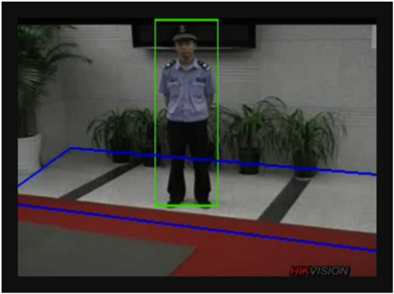
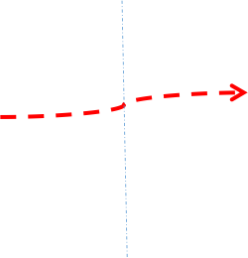


离岗智能检测
 | 实时查看和全天候监控岗亭值班人员值班情况 ，防止擅自离岗 ， 预防因擅自离岗造成的安全事故 ，提升岗亭值班人员工作规范。 在岗实时查看
内部人员管理
外部访客管理
刷脸无感通行
岗亭值班人员离岗检测 ：实时预警
u 离岗事件 ：
• 2020年1月XX日XX时XX ，XXX岗 亭人员离岗，离岗时间XXX分钟
• 录像链接
人员智能布控
布控人员检索
离岗智能检测
离岗检测
离岗事件记录
在岗查看
联动报警
演示视频
离岗检测
通过智能分析 ，检 测岗亭值班人员是 否离岗;
通过摄像机实时查
看在岗情况;

Slide 19
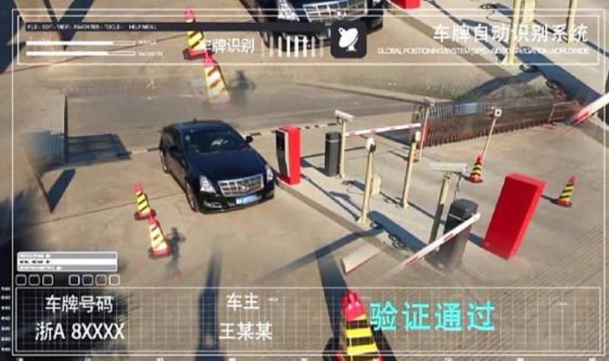
对车智能化管理
管理手段 ：
u基于车牌识别方式；
应用范围 ：
u车辆出入口；
u停车场；
u园区重点道路；

Slide 20
车辆分类管理
车辆分类管理
停车诱导
可视化寻车 车辆违章管理 车道智能切换 一户多车管理 车位智能管理
临时车辆/无牌车辆 ：
入场
识别为临时车/无牌车 ， 人工放行
出场
凭车牌或人工放行出场
固定车辆 ：
车辆包期
平台端管理包期
入场
凭车牌入场
出场
凭车牌出场
访客车辆 ：
车辆预约
访客预约时 ，添加预约车辆
入场
识别为访客车 ，凭车牌入场
出场
凭车牌出场 ，离场后删权

Slide 21
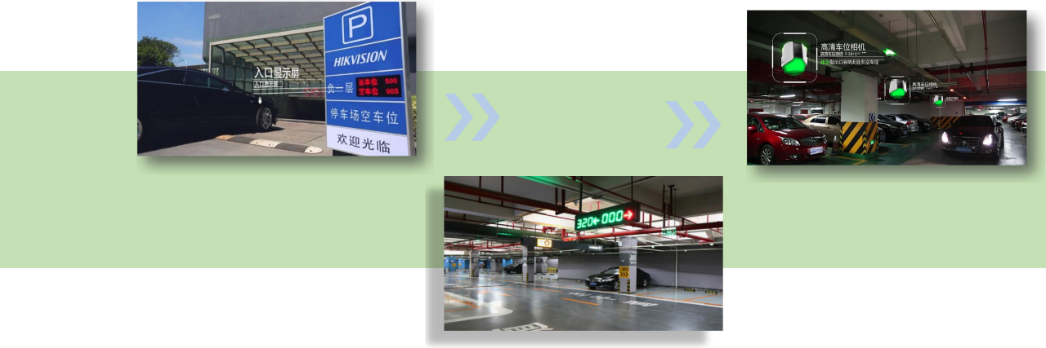
诱导停车（室内停车场）
车辆分类管理
通过LED引导屏及车位指示灯 ，快速找到空车位 ,空车位信息实时更新
室内停车场三层诱导方案
停车诱导
可视化寻车
车辆违章管理
车道智能切换
一户多车管理
车位智能管理
场内引导
入口引导
车位引导

Slide 22

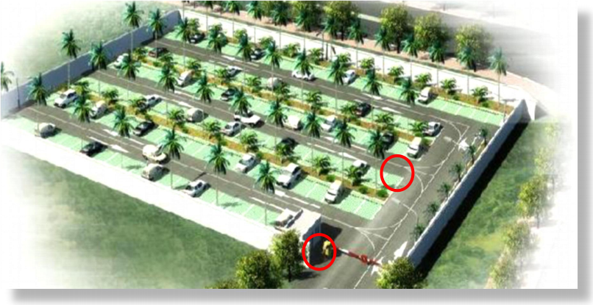

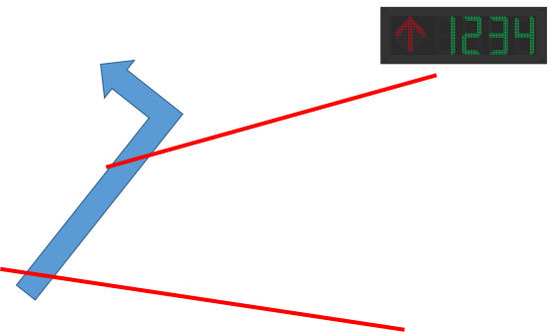
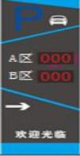
诱导停车（室外停车场）
通过LED引导屏 ，快速找到空车位 ,空车位信息实时更新
室外停车场二层诱导方案
车辆分类管理
停车诱导
可视化寻车
车辆违章管理
车道智能切换
一户多车管理
地磁 ：
检测露天车位状态
车位智能管理
室外诱导屏 ：
场内各方向余位显示
入口信息显示屏 ： 入口余位显示

Slide 23
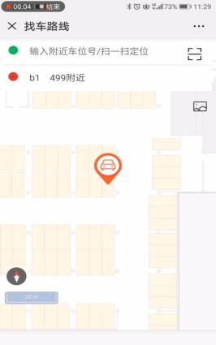
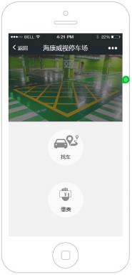
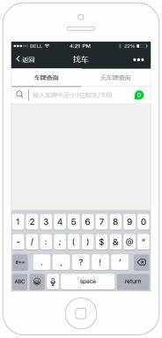
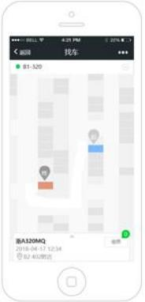
可视化寻车
车辆分类管理
停车诱导
可视化寻车
车辆违章管理 车道智能切换 一户多车管理 车位智能管理
STEP1：1、使用微信
扫描二维码寻车；
2、打开微信公众号寻
车；
STEP2：输入车牌数
字寻车；
STEP3：在地图上 ，
智能定位出人、车位 置；
STEP4：生成寻车路线 ，
实时定位 ，直观可视引 导车主找到车辆；
（点击图片查看视频）

Slide 24
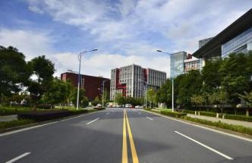

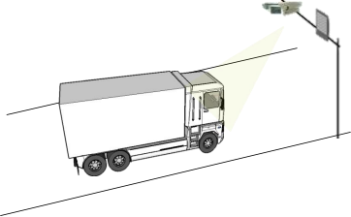

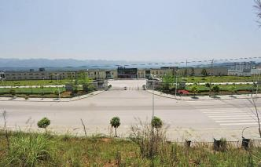

车辆超速管理
车辆分类管理
停车诱导
过车信息记录
可视化寻车
车牌识别、 车型识别；
时间、 地点、 方向；
车辆违章管理
车道智能切换
一户多车管理
车位智能管理
超速检测
实时测速、 区间测速；
园区内部道路
车辆黑名单管理
黑名单车辆管控、 报警；
园区大门口道路

Slide 25
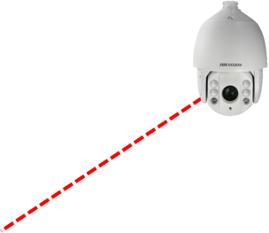


车辆违停管理
车辆分类管理
停车诱导
可视化寻车
车辆违章管理
车道智能切换
一户多车管理
车位智能管理
园区道路、 消防通道占道管理
> 自动识别违停车辆 ，并且抓取违停
车辆车牌信息 ，联动报警 ，提示安 保介入。

Slide 26

车道智能切换
车辆分类管理
停车诱导
可视化寻车
车辆违章管理
车道智能切换
应用场景
一户多车管理
车位智能管理
特定时间车流量大(上班早晚高峰等)
进场高峰设置多进少出 ，离场高峰设置少进多出
应用优势
根据出入口的 “潮汐现象” ，自由分配车道 ，相应
契合出入口的高峰现象 ，提高车道的利用效率 ，
提高出入口通行速度 ，避免拥堵;
的车道指示均智能切换。

Slide 27


一户多车管理
车辆分类管理
停车诱导
Q ：车主拥有多辆车 ，如何人性化管理？
A：先进场的是固定车 ，后进场的当成临时车！
可视化寻车
车辆违章管理
车道智能切换
一户多车管理
车位智能管理
后进收费 ：车主有效包期车位停满后进场的车辆均视为临时车 ，按临时 车收费规则进行计费。
先出收费 ：车主有效包期车位停满后又有名下车辆入场 ，则先出的先收 费 ，停车费用是超过有效车位的停车时段的费用。

Slide 28






车位智能管理
车辆分类管理
停车诱导
 | 实现车辆可以停哪些车位、 不能停哪些车位的智能化管理； 通过对车位布控的方式实现停泊车辆分类管理；
可视化寻车
车辆违章管理
车道智能切换
一户多车管理
车位智能管理
固定车位占用报警
为了保证固定车位不占用 ，可以配置 固定车位占用报警来对该车位的停泊
车辆进行限制 ，保证业主的权益
临时车位被占用报警
当一个停车场中同时存在固定车位与 临时车位时 ，为了提高临时车位的利 用率 ，必须要限制固定车停临时车位
的情况
新能源车位被占用报警
现在越来越的停车场为新能源车辆提 供充电车位 ，但总会出现被燃油车辆 占用的情况 ，现在可以通过布控警告
燃油车主 ，并及时通知管理员介入。

Slide 29

- ^{对物品/环境智能化管理}
管理手段 ：
u基于视频监控方式；
应用范围 ：
u周界；
u园内；
u仓库；
u机房；
u高点全景；

Slide 30


热成像周界
园区周界防范
园内视频监控
仓库防火监控
机房环境监控
高点全景监控
• 全天候图像采集
• 隐蔽处物体探测
• 准确的警情上报
• 更远的探测距离
• 便捷的施工布线
• 双重的防范机制
受光照、 雨雾、 植被遮挡影响小 ，热成像的报警准确率达93%以上！

Slide 31






视频智能周界
园区周界防范
精准检测
园内视频监控
基于深度学习算法 ，对人体/车体精确分类检测 ，实现实时精准报警、快速联动;
和传统的视频周界相比较 ，通过深度学习算法 ，实现降低误报;
仓库防火监控
机房环境监控
降低误报
高点全景监控
前端智能 ：
后端智能 ：
喇叭
警戒灯
轻智能 “警戒”系列摄像机
声光告警 ：声光警戒一体 ，事中震慑 ，有效干预；
注 ：前端方案适用于新建项目；
超脑NVR
一机多用 ：支持周界防范（人体识别）报警和人员密度分析；
注 ：后端方案适用于新建或改造项目；

Slide 32




园内视频监控
园区周界防范
园内视频监控
• 夜间看清人员衣物颜色、 体貌特征以及车辆特征；
• 物品遗留、 遗失 ，可回放追溯查看；
• 重要资产视频实时监控管理；
仓库防火监控
机房环境监控
高点全景监控
普通相机+外置补光
星光技术
黑光技术
夜间容易造成人员不适； 有光污染；
需要有一定的环境光；
无光的环境成像效果差；
双senser+双光融合算法； 能适应几乎无光的环境；

Slide 33





仓库防火监控
园区周界防范
园内视频监控
场景 ：仓库、 易燃易爆物品堆放处等；
价值 ：起烟前预警 ，损失降到最低；
仓库防火监控
机房环境监控
高点全景监控
可见光监控
监控到火灾再报警 ，
火已造成破坏
再起火
热成像监控
表面温度异常、 火点检测报警 ，
先起烟
火尚未造成破坏
初期物体表 面温度异常

Slide 34





机房环境监控
园区周界防范
园内视频监控
场景 ：机房、 数据中心；
价值 ：监测温度参数 ，能够避免设备因过热而宕机 ，造成损失；
远程控制灯光、 空调 ，无需走近；
仓库防火监控
机房环境监控
高点全景监控
通过噪声监听 ，一定程度上避免监控死角藏人；
环境监测
接入温度、湿度、扬尘、噪音四个
环境量,实时展示传感器监测数据 ， 能够根据预设的上下限提示告警信
息 ，并提供查看历史数据图表;
OSD叠加
可以将监测值和监控点进行关联 ，相关监控点预
览时能够实时查看环境数据;
动环监控通用性业务 ，
适用于机房 、 工地环 境参数监测 、 大楼灯 光和空调控制等应用
灯光控制
提供单个灯光控制、灯光编组控制、
空调控制
提供统一管控空调运行情况 ，开关空调、调
节温度、调节工作模式的功能;
以及制定灯光开关计划定时开关的
的功能;

Slide 35




全景监控
园区周界防范
园内视频监控
• 区域内安全、 消防、 重点目标、 突发事件监控
• 正常情况下看全景 ，突发事件看细节
仓库防火监控
机房环境监控
高点全景监控
高点云台
多枪机拼接+球机
球形鹰眼技术
同时只能看清全景或者细节
同时看清全景和细节
工程安装、软件调试复杂
可以同时看清全景和细节 一体化安装、 自动拼接

Slide 36

智能化联动
监控中心 ：
将监控信息上墙显示 ，接
收各类事件的报警和联动 ， 实现预案处置！

Slide 37

图上监控
资源上图
• 在地图上显示资源点 事前监控
• 开启大屏监控画面 事中出警
• 报警弹窗 ，移至视野中心 事后回溯
• 直接在图上调用监控 全局统筹
• 指挥调度更直观
监控 中心

Slide 38

















入侵报警联动
非法入侵
人脸识别
房间1
房间2
楼层安全门关闭
电梯楼层被锁
紧急按钮
胁迫密码
手机推送
报
警：XX
市XX店有
人员非法
入侵，请
立即处理！

Slide 39

违章联动
p 出入口管理车辆进出 ，园区卡口检测 车辆违章（超速、违停、逆行）事件；
p 将出入口和园区卡口结合应用 ，对违 章车辆进行管控。
u 强管控 ：达到阈值 ，限制进出场；
u 弱管控 ：未达到阈值 ，告警提示；

Slide 40












视频质量诊断
视频点位这么多 ，如 何快速发现图像异常？ | 视频丢失 亮度过高或过低 条纹干扰
对焦异常
对比度异常
图像偏色
iSecure Center
噪声干扰
黑白图片
视频遮挡
派工维修

Slide 41





目录
1
2
3
4
5
背景需求
方案设计
业务应用
方案优势
典型项目

Slide 42
安全永远第一位
前、 中、后 ，安全加密一条龙服务！
登录安全
• 登录校验 ：三次输入密码错误 ，需输入验证码校正；
• 机对机认证：采用token认证 ，随机生成并返回唯一的认 证令牌 ，防止伪造请求类攻击；
存储加密
• 设备密码：使用AES对称加密算法 ， 安全性最高的256位加密方案；
• 账号密码：采用基于HMAC的
SHA256加盐值算法 ，为密码加密 ， 无法反查 ，难以反向破解；
传输加密
• 接口调用 ：采用DH共享秘钥交换算法 ，在不 安全网络中实现加密传输；
• 网络传输 ：采用https ，实现安全的HTTP数 据传输；
• 敏感数据传输 ：采用RSA非对称加密2048位 加密算法 ，确保敏感数据安全传输；

Slide 43

最多“录”一次
只上一套平台 ，人员、车辆信息最多只需录入一次！
用户数据统一 One Platform for All Data
软硬件资源 共享 Resource Sharing
操作界面 一致 Unified Interface
视频、 报警、 门禁、 考勤、 可视对讲、 访客、 梯控、 消费、 巡更、 停车管理、 动环等组合在一个统一的架构下 ，通过标准的界
面为客户提供一个开放、 集成、 高效、 灵活可扩展的综合安防管理平台。

Slide 44































系统联动一体化
跨系统的事件联动 ：监控点、 门禁点、停车场、 出入口、环境量、 园区卡口、报警输入、报警输出、
防区等 ，均可联动视频录像、抓图或者平台报警 ，并在图上展示。
可视
对讲
智能
布控
视频
访客
出入
黑名
单
图片
报警
停车
场
梯控
巡查
考勤

Slide 45






安全的一脸通行
内部人员和外部访客通过由外到内多重身份认证通行 ，有效保证现场安全。
访客管理
人员通道管理
梯控管理
门禁管理
场外实现访客登记
人员通道身份认证
防止尾随
梯控管理 ，认证乘梯
防止非法进入楼层
门禁管理 ，认证开门 ，
守卫房门

Slide 46







便捷的车辆管理
雷达
防砸
车牌
识别
去地
感
多种
支付
一体化
无人
值守
施工
简单
车位
预约
维护
方便
车道
监控

Slide 47





科学的视频布控
更全面的高清覆盖
H.265编解码 4k相机
复制性强的智能场景
典型的小区场景
完善的防范体系
事前-事中-事后完整
的人脸智能应用
更完善的场景覆盖
“圈线面点”安防布建
。 更丰富的报警联动
前端报警接入 中心实时联动
更强大的视频智能分析
深度学习 前端+后端比对

Slide 48





目录
1
2
3
4
5
背景需求
方案设计
业务应用
方案优势
典型案例

Slide 49

政务中心|杭州市民中心
.项目背景
杭州市市民中心是杭州市钱江新城的标志性建筑 ，包含杭州市
委、 市政府、 司法局等政府机构 ，同时还包含青少年发展中 心、城市规划展览馆、杭州图书馆新馆等便民利民场馆。作为 行政服务中心枢纽 ，通过一套iSecure Center平台对市民中心 建筑群的安防系统进行统一管理 ，包含内部人员日常进出管控、 日均400+的访客登记、 临时车辆收费管理等 ，共接入13个监 控中心满足全方位的视频监控需求。
.典型产品应用
1、视频监控 ：2600路视频的接入 ，13块大屏的上墙应用； 2、访客管理：日均400+的访客管理；
3、停车场管理：出入口管控、诱导寻车；

Slide 50

企业园区|海康三期
.项目背景
海康威视是以视频为核心的物联网解决方案提供商 ，总部设在
杭州 。 公司最新的三期园区占地面积约90000平米 ，可容纳 10000多人同时办公 ，共有两层地下车库 ，约1000个停车位。 是典型的“ 园区 +办公大楼 ”类型企业。项目建设前 ，存在人 车混行、车辆通行效率不高、人员管理混乱的情况。
.典型产品应用
本项目涉及视频、报警、 门禁、 出入口、停车场、访客、巡查、
考勤、消费等子系统。
园区出入口采用潮汐车道设置 ，提高车辆通行效率；人员出入
口采用人员通道 ，在控制人员出入的同时 ，实现刷脸考勤。办 公区域采用人脸门禁 ，保证员工在忘带工卡的情况下也能畅行。

Slide 51

工厂园区|吉利汽车
.项目背景
浙江吉利控股集团有限公司（吉利汽车）是中国国内汽车行业
十强中唯一一家民营轿车生产经营企业 ，经过三十年的建设与 发展 ，在汽车、摩托车、汽车发动机、变速器、汽车电子电气 及汽车零部件方面取得辉煌业绩。吉利总部设在杭州 ，在浙江 台州/宁波、湖南湘潭、 四川成都、 陕西宝鸡、 山西晋中等地建 有汽车整车和动力总成制造基地 ，现有员工12万多人。
.典型产品应用
对集团各生产基地的视频监控等安防系统进行统一联网 ，统一
监控 ，包括视频监控、 门禁报警、 停车场管理、 访客等多个 子系统。

Slide 52

商业银行|浙商银行
n项目背景
浙商银行在全国约35-40个分行 ，全国约350家支行 ，平均一个
分行100个门禁点,一个支行10-20个门禁点 ，员工约2万人 ，为
解决传统一卡通管理、人力考勤管理、 内部访客管理等流程问
题 ，通过统一规划、统一标准、统一设备、统一建设、统一管
理的方式 ，实现数据标准化和结构化 ，升级为人脸识别的“一
脸通”系统 ，进行一卡通联网 ，逐步将互联网+、大数据等新技
术应用到浙商银行的全行一卡通管理工作中。
汇聚平台采用8100平台 ，各分行部署ISC平台。
n典型产品应用 1、一卡通系统应用
u 一卡通人员联网统一管理；
u 门禁事件联网 ，提供考勤基础数据及可视化业务基础数据；
u 访客联网统一管理；
2、 多层级用户权限管控；

Slide 53
加入星球获取更多更全的数智化解决方案
谢 谢

